Slide 1
POLICY BRIEF & LEMBAR FAKTA

Slide 2
Why Policy Brief ?
Fakta berbasis penelitian dapat memberikan kontribusi positif terhadap proses pembuatan & pengambilan kebijakan
Policy Brief dapat menjembatani celah antara penelitian & para pengambil kebijakan.

Slide 3
Policy Brief
Singkat
Stand-alone
Dokumen yang membahas isu spesifik yang ditujukan untuk menarik perhatian pembuat kebijakan

Slide 4
4 Fungsi utama:
Menjelaskan & menyampaikan urgensi suatu isu tertentu
Menyajikan rekomendasi kebijakan atau implikasi suatu isu tertentu
Menyajikan fakta-fakta untuk mendukung alasan dibalik rekomendasi yang diberikan
Menunjukkan kepada pembaca sumber-sumber pendukung lainnya mengenai isu tersebut

Slide 5
Layaknya komunikasi….
Pahami sasaran !!!
Know your audience !

Slide 6
Siapa Anda & Siapa Sasaran ?
PENULIS
SASARAN
Peneliti
Institusi penelitian yg berorientasi kebijakan
LSM
Organisasi advokasi
Institusi pemerintah
Jaringan/koalisi organisasi
Pembuat kebijakan yang memiliki berbagai tingkat pengetahuan thd suatu isu
Dalam kasus tertentu ditujukan pada pelaku pembangunan
Jarang sekali untuk masyarakat umum & nonakademisi/non-pakar

Slide 7
Merencanakan Policy Brief
Perhatikan :
political context
Evidence
links
external factors
mengidentifikasi aktor & proses pembuat kebijakan.

Slide 8
Merencanakan Policy Brief
Rencanakan isi & format:
Mengidentifikasi maksud & ruang lingkup pesan dari policy brief yg akan dibuat
Menentukan kunci utama rekomendasi/implikasi kebijakan
Membangun alur argumentasi yg logis akan rekomendasi yg diberikan
Berdasar atas pemahaman keadaan seputar isu tsb, identifikasi satu atau dua entry point pesan

Slide 9
Struktur Policy Brief
Executive statement (10%) | Ikhtisar singkat dari seluruh bagian policy brief Ditulis terakhir kali
Introduction (10-15%) | • Menyoroti urgensi masalah menggunakan entry point yang telah diidentifikasi • Menyajikan gambaran singkat rangkuman atau arah isi policy brief
Methodology (5-10%) | Didesain untuk memperkuat kredibilitas policy brief dengan menjelaskan bagaimana temuan & rekomendasi didapatkan

Slide 10
Struktur Policy Brief
Results & conclusions (25%) | Didesain sebagai gambaran akan temuan/fakta penelitian Dibangun atas alur argumentasi sesuai dengan rekomendasi
Implications or recommendations (25%) | Bagian yang paling penting dari policy brief Biasanya dibatasi maksimal 3 implikasi/rekomendasi Rekomendasi: diharapkan langsung & jelas mengusulkan tindakan. Implikasi: penyampaian yang less direct tergantung konteks
References & sumber2 lainnya (10%) | Membantu pembaca menemukan informasi tambahan lainnya Tuliskan referensi yang penting(seminal) saja.
recommendations (25%)

Slide 11
Mendesain Policy Brief
Judul, anak judul dan pokok bahasan
Mengandung ide utama & merupakan kata kunci
Menarik dan mudah diingat
Bisa berbentuk pertanyaan
Gambar
A picture is worth a thousand words!’
Warna yang cerah berani menarik minat pembaca
Membuat isu terlihat lebih nyata & personal

Slide 12
Mendesain Policy Brief
Gambar
A picture is worth a thousand words!’
Warna yang cerah berani menarik minat pembaca
Membuat isu terlihat lebih nyata & personal
Kotak teks
Latar belakang cerita membantu pembaca memahami isu
Informasi tambahan yang tidak begitu krusial dimasukan dalam tulisan tapi membantu memahami isu secara menyeluruh

Slide 13
Dari Laporan Penelitian menjadi Policy brief

Slide 14
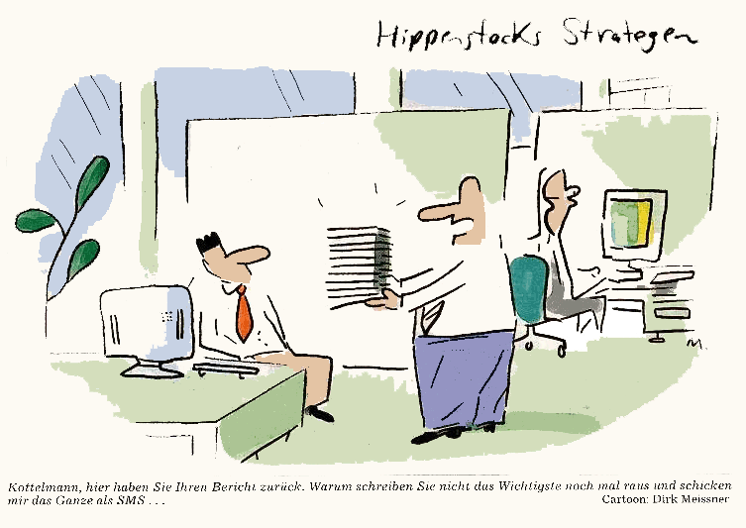
Kottelmann, here is your report back. Why don’t you just summarize the most important items and send it to me as an SMS…
Cartoon: Dirk Meissner

Slide 15
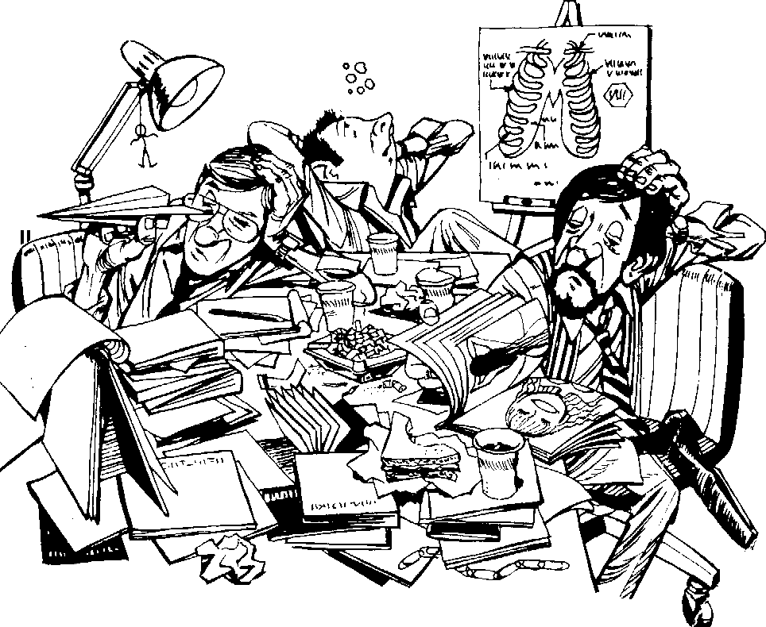
You have written your report…
Now, how do you turn it into a policy brief?

Slide 16
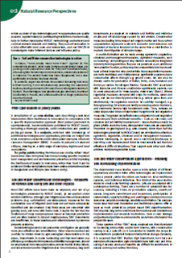
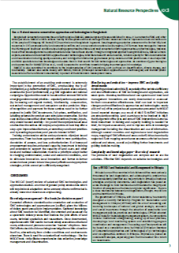
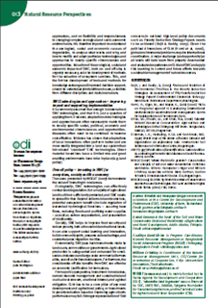
Policy brief hanya 2-4 halaman
4 pages
3500 words

Slide 17
Jangan mencoba mendelete laporan ratusan halaman menjadi 2-4 halaman

Slide 18
Don’t try to edit
Do not try to edit a 300-page report down to 1500 words!
Two problems
Hard to throw things away
What remains has no natural flow

Slide 19
Don’t try to edit
Instead
Take a step back
Look at the research through a telescope
Think of the big picture
Then write from scratch

Slide 20
Getting from here to there
What is the big picture?
What problem did the project address?
What did the project try to find out?
What did it find out?
Who is your audience?
Who is your policy audience?
What aspects are of interest to policymakers?
What do you want them to do differently?
What did the report say about policy?
Many reports already have a section on policy

Slide 21
Start at the beginning
Write the lead
Work out the body structure
Problem – effects – causes – solution
Example 1 – example 2 – analysis – solution
Problem – intervention – results
Aspect 1 – aspect 2 – aspect 3 – analysis
Write the body
Put the supporting material together
Cases, boxes, tables, graphics, photos, more information…
Decide on your recommendations

Slide 22
Start at the end
Decide on your recommendations
Work out the body structure
Problem – effects – causes – solution
Example 1 – example 2 – analysis – solution
Problem – intervention – results
Aspect 1 – aspect 2 – aspect 3 – analysis
Write the body
Put the supporting material together
Cases, boxes, tables, graphics, photos, more information…
Write the lead

Slide 23
A policy brief should….
…be based on evidence but not focus on details
…generalize context-specific findings
…relate to the big picture

Slide 24
Bagaimana Layout?
Karena tampilan sama pentingnya dengan isi.

Slide 25
Prinsip Desain Grafis
Menurut Tom Lincy (dalam desain principle for dekstop publishing) :
a. Proporsi (proportion)
b. Keseimbangan (balance)
c. Kontras (contrast)
d. Irama (rhythm)
e. Kesatuan (unity)

Slide 30
e. Unity (kesatuan)
Prinsip kesatuan atau unity/proximity yang berarti kedekatan adalah hubungan antar elemen-elemen desain yang semula berdiri sendiri-sendiri serta memiliki ciri sendiri-sendiri yang disatukan menjadi sesuatu yang baru yang memiliki fungsi baru yang utuh.

Slide 31
See example and don’t forget:
Ingat...Anda punya data, bisa dibuat grafik, tabel, box... Untuk mempercantik policy brief dan membuatnya lebih mudah dibaca
Lengkapi dengan foto, gambar, bagan...
Jangan lupa fokus pada masalah
Buat rekomendasi yang ‘pas’ dengan sasaran dan memotivasi sasaran untuk ‘melakukan tindakan’.

Slide 32
Latihan membuat Policy Brief !

